Slide 1
Usuarios y Grupos LINUX

Slide 2
Perfiles de usuarios
Usuario | Características (Solucionado)
Root | También llamado superusuario o administrador. Su UID (User ID) es 0 (cero). Es la única cuenta de usuario con privilegios sobre todo el sistema. Acceso total a todos los archivos y directorios con independencia de propietarios y permisos. Controla la administración de cuentas de usuarios. Ejecuta tareas de mantenimiento del sistema. Puede detener el sistema. Instala software en el sistema. Puede modificar o reconfigurar el Kernel, controladores, etc.

Slide 3
Perfiles de usuarios
Usuario | Características (Solucionado)
Estándar | Se usan para usuarios individuales. Cada usuario dispone de un directorio de trabajo, ubicado generalmente en /home. Cada usuario puede personalizar su entorno de trabajo. Tienen solo privilegios completos en su directorio de trabajo o HOME. Por seguridad, es siempre mejor trabajar como un usuario normal en vez del usuario root, y cuando se requiera hacer uso de comandos solo de root, utilizar el comando su. En las distros actuales de Linux se les asigna generalmente un UID superior a 500.

Slide 4
Perfiles de usuarios
Usuario | Características
Sistema | Ejemplos: bin, daemon, adm, lp, sync, shutdown, mail, operator, squid, apache, etc. Se les llama también cuentas del sistema. No tiene todos los privilegios del usuario root, pero dependiendo de la cuenta asumen distintos privilegios de root. Lo anterior para proteger al sistema de posibles formas de vulnerar la seguridad. No tienen contraseñas pues son cuentas que no están diseñadas para iniciar sesiones con ellas. También se les conoce como cuentas de "no inicio de sesión" (nologin). Se crean (generalmente) automáticamente al momento de la instalación de Linux o de la aplicación. Generalmente se les asigna un UID entre 1 y 100 (definido en /etc/login.defs)

Slide 5
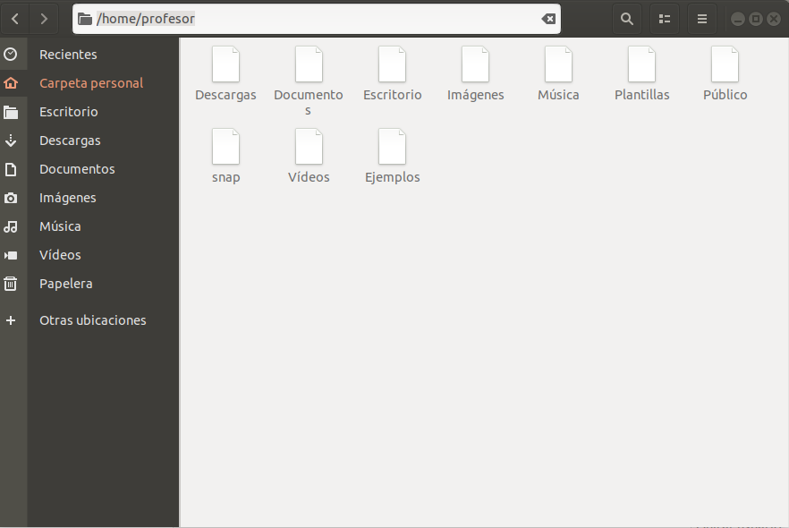
Ubicación
Cada usuario tiene su directorio dentro de la ruta /home/usuario

Slide 6
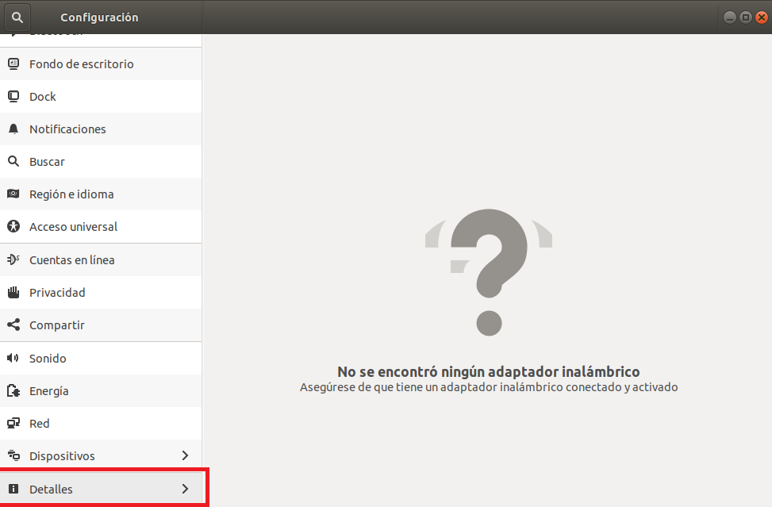
Gráfico: añadir, modificar y borrar usuarios

Slide 7
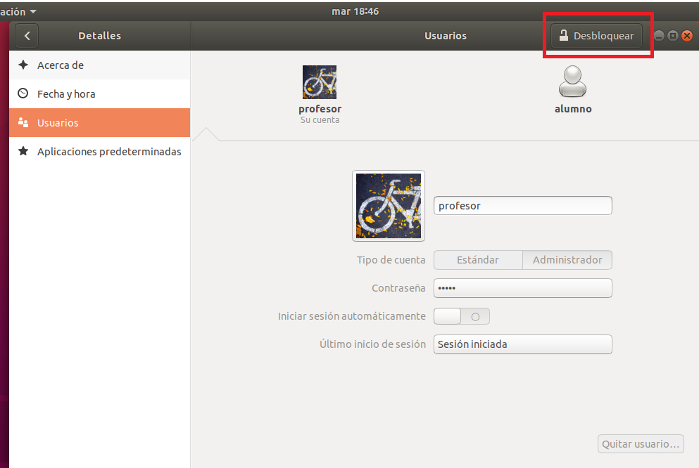
Gráfico: añadir, modificar y borrar usuarios

Slide 8
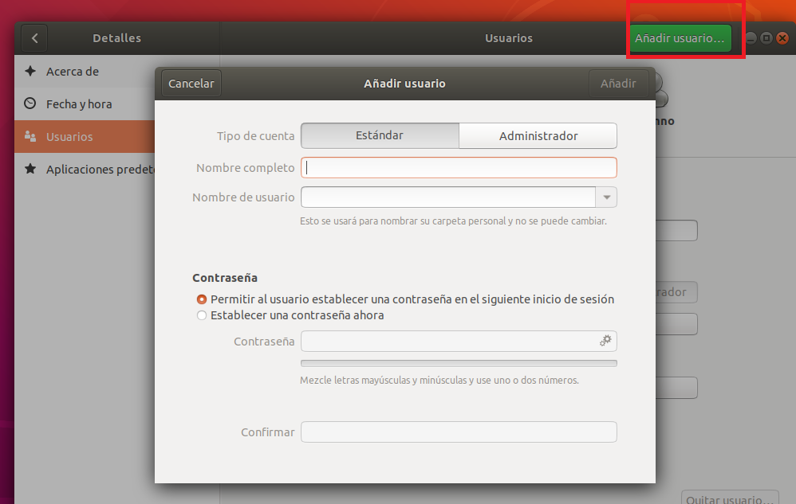
Gráfico: añadir, modificar y borrar usuarios

Slide 9
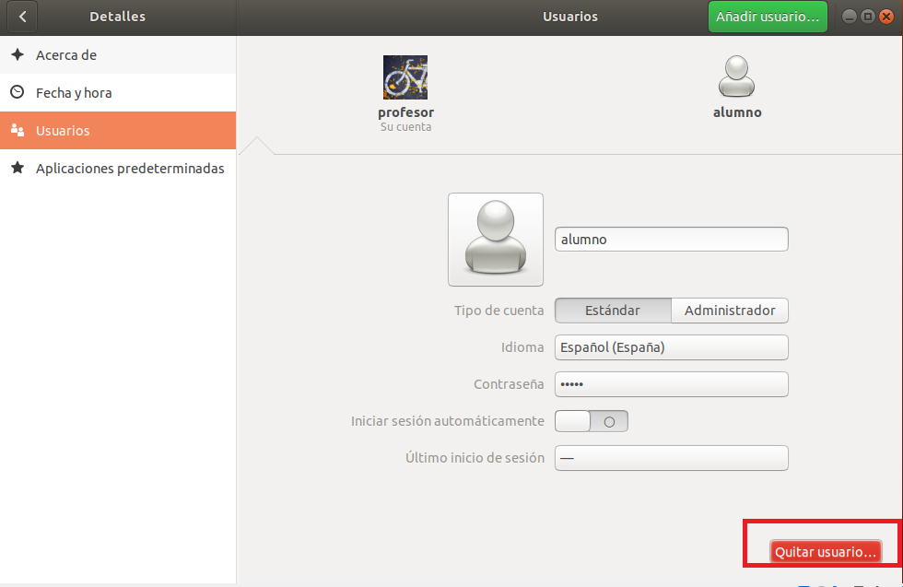
Gráfico: añadir, modificar y borrar usuarios

Slide 10
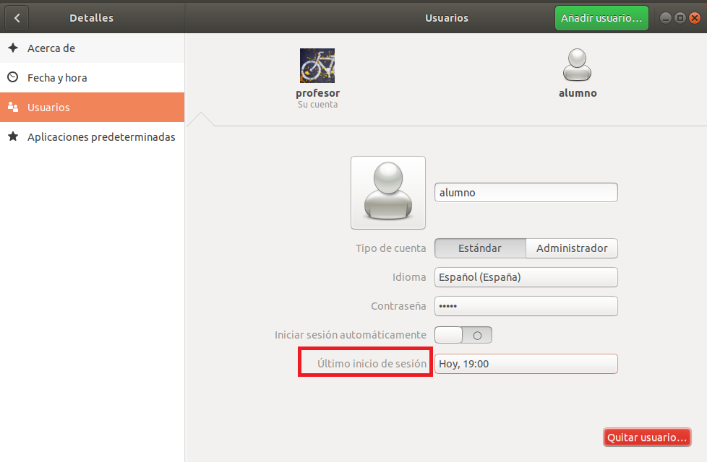
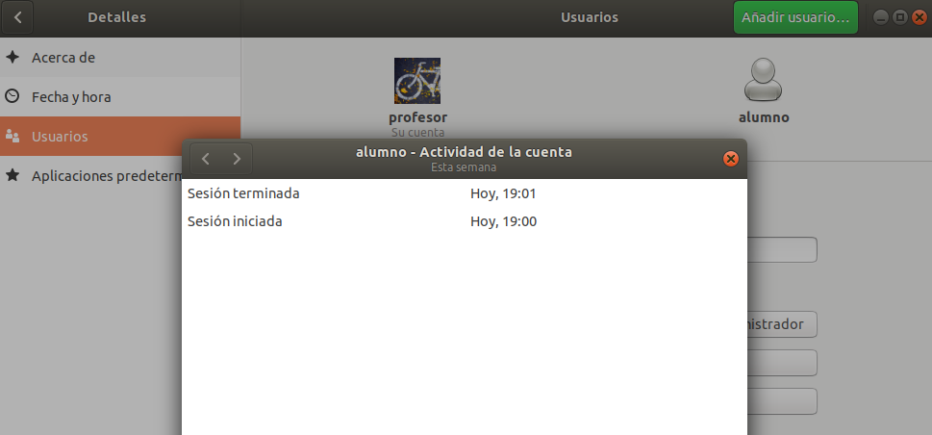
Gráfico: añadir, modificar y borrar usuarios

Slide 11
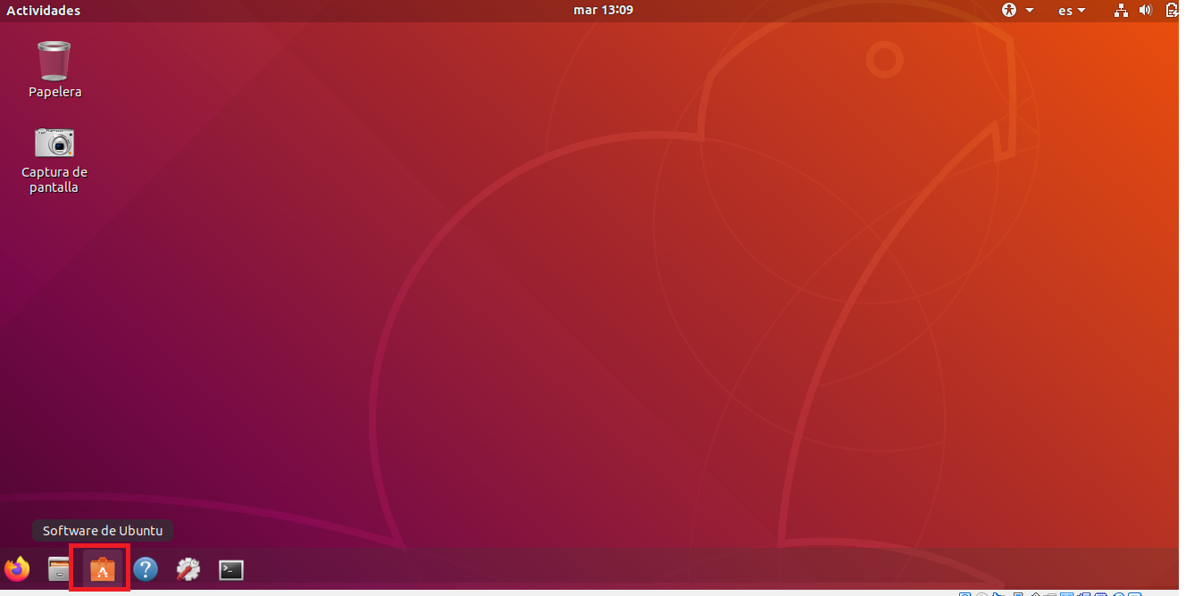
Grupos: Para poder manejar grupos de forma gráfica hay que instalar una aplicación desde la aplicación de software de Ubuntu.

Slide 12
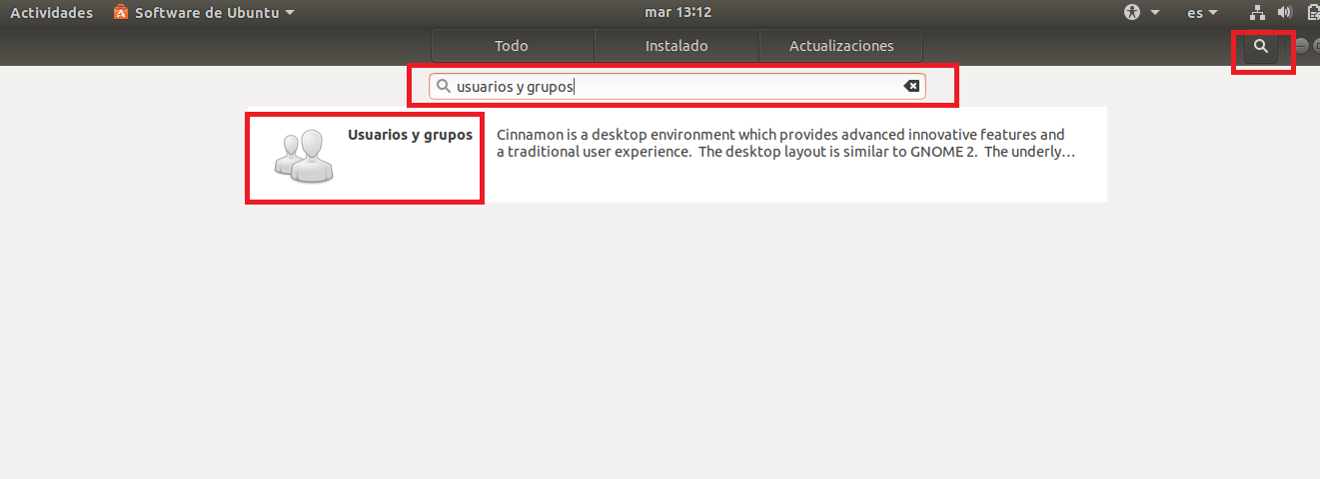
Grupos: Se activa la búsqueda con el icono de la lupa en la parte derecha. Se realiza la búsqueda “usuarios y grupos”, y se elige la aplicación indicada abajo.

Slide 13
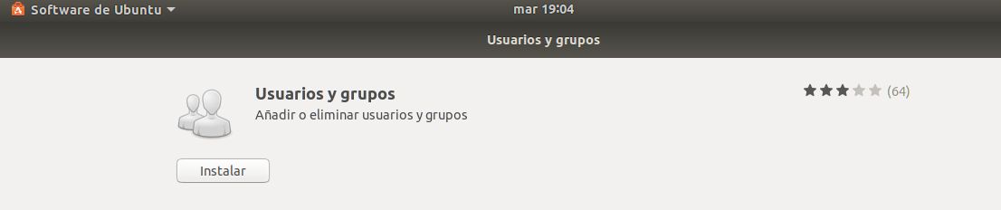
Grupos (instalar aplicación)

Slide 14
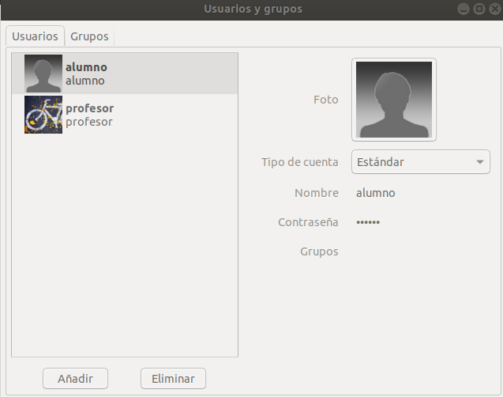
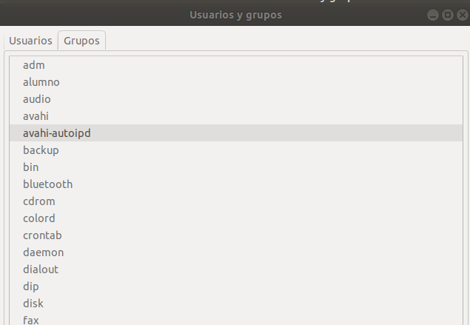
Grupos (crear usuario y grupos)

Slide 15
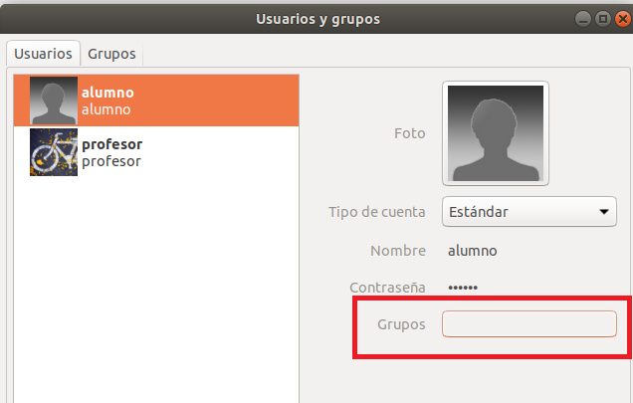
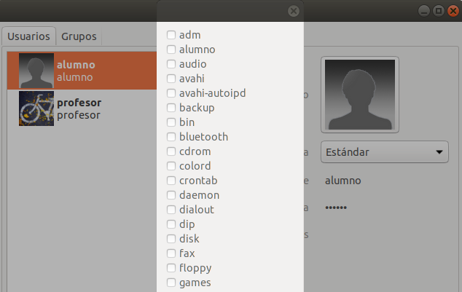
Grupos (añadir usuarios a grupos)

Slide 16
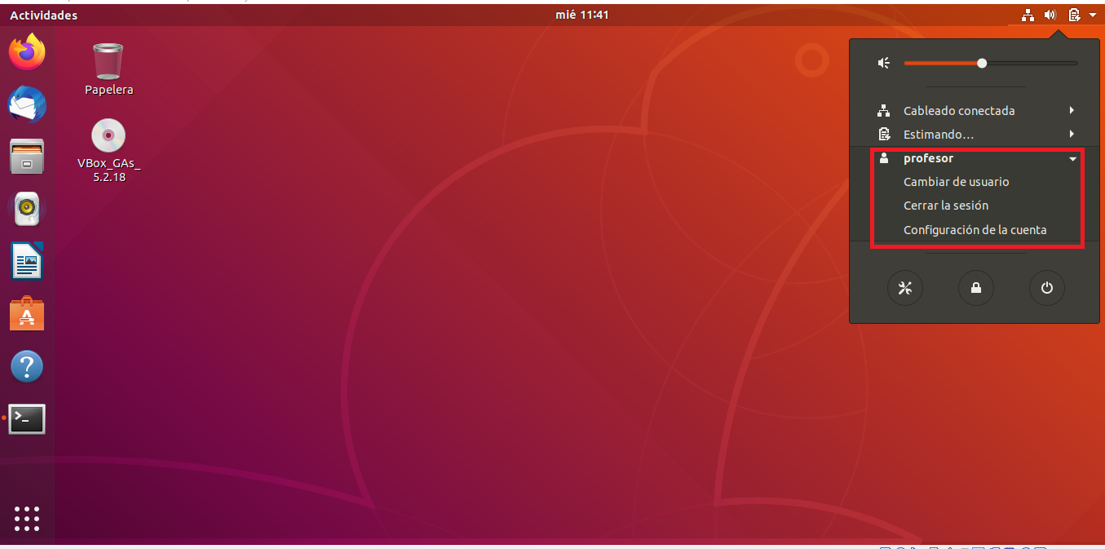
Cambiar de usuario, cerrar sesión o configuración de la cuenta

Slide 17
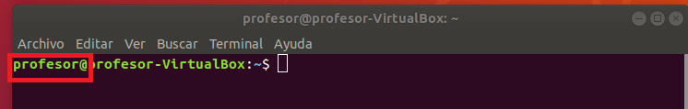
Login usuarios (Terminal)
Cuando se abre un terminal se indica con que usuario estoy trabajando. Se carga su perfil, programas, carpetas personales y sus variables de entorno.

Slide 18



Login usuarios (Terminal)
whoami: comando que indica con que usuario estoy registrado en la terminal.
users: usuarios registrados en diferentes terminales
who: indica los usuarios registrados y cuando se inició la sesión.

Slide 19
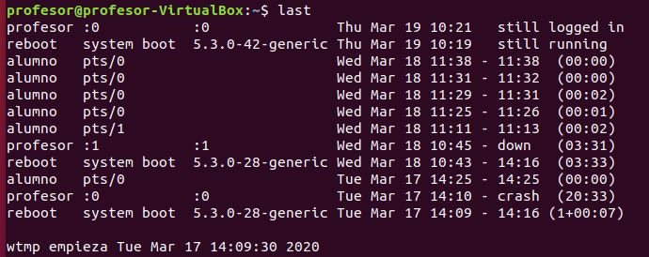
Login usuarios (Terminal)
last: muestra los últimos logins producidos

Slide 20
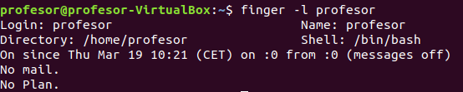
Login usuarios (Terminal)
finger. Muestra información de cada usuario.
finger [-sl] usuario
-s ⇨ muestra login, nombre real, nombre terminal (si aparece un *, tiene el permiso de escritura denegado), id tiempo, fecha acceso, localización y numero oficina.
-l ⇨ muestra información completa de cada usuario, incluidos ficheros “.plan”, “.project”, “.pgpkey” y “.forward” del directorio home del usuario.

Slide 21
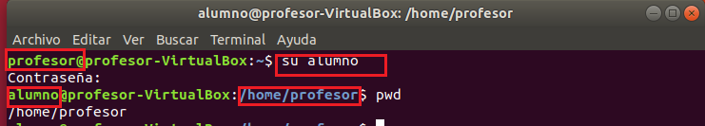
Login usuarios (Terminal)
su usuario:
Permite cambiar de usuario. No carga el entorno y el perfil del nuevo usuario.
Permanece en el entorno del usuario desde que se lanzó. En el ejemplo de abajo se cambia al usuario alumno, pero sigo bajo la carpeta del usuario profesor.
Se usa por si tengo permisos con el nuevo usuario sobre ciertos programas o ficheros del usuario anterior.

Slide 22
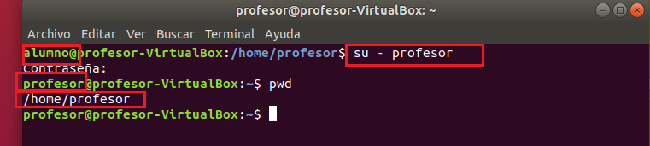
Login usuarios (Terminal)
su - usuario:
Permite cambiar de usuario.
Se carga el perfil del nuevo usuario y se sitúa directamente en el directorio /home del nuevo usuario.
En el ejemplo de abajo se cambia al usuario profesor, y directamente se va a su home.

Slide 23
Login usuarios (Terminal)
sudo: delante de un comando permite ejecutar comandos que solo puede lanzar el usuario administrador root por temas de permisos. Si es la primera vez que se usa habrá que meter su contraseña, que es la misma que la del usuario administrador que se creó al instalar Ubuntu.
sudo su: sirve para registrarse como root y poder lanzar los comandos sin el sudo delante. Habrá que meter su contraseña, que es la misma que la del usuario administrador que se creó al instalar Ubuntu. Permanezco con el perfil del usuario que lo lanzó.
sudo su -: sirve para registrase como root. Se cargará el perfil del usuario root.

Slide 24



Login usuarios (Terminal)

Slide 25
Login (Terminal)
Por defecto el usuario root está deshabilitado en todas las versiones de Ubuntu.
Ubuntu recomienda, en lugar de habilitar root, utilizar el comando sudo que permite, a los usuarios autorizados por el sistema, elevar de forma temporal sus privilegios introduciendo su propia contraseña y realizar tareas administrativas sin tener que conocer la contraseña de root.
Sudo pueden utilizarlo los usuarios indicados en /etc/sudoers
Si a pesar de todo se quiere habilitar root en Ubuntu:
sudo passwd
Deshabilitar root en Ubuntu:
sudo passwd -l root

Slide 26
Gestión usuario y grupos por comandos (Terminal)
login usuario:
Comando que permite registrse con un usuario en la terminal. Se pedirá la contraseña de acceso.
Es como cambiar de usuario desde la interfaz gráfica. Se trabajará en su directorio y con su perfil.
Directamente te sitúa en la carpeta home del usuario. Con el comando pwd puedo ver en que directorio me encuentro.
Solo puedo ejecutar los comandos o programas sobre los que este usuario tiene permiso.
exit: sale del login y vuelve al usuario anterior.

Slide 27
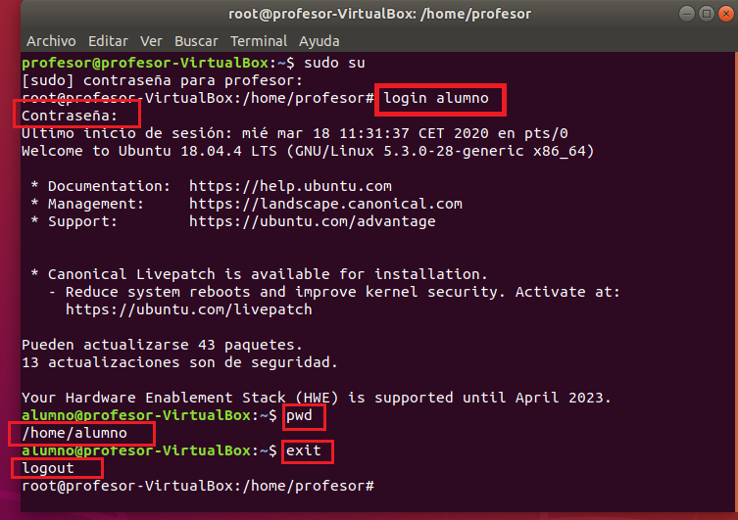
Gestión usuario y grupos por comandos (Terminal)

Slide 28
ANEXO: Uso del editores texto
A continuación se ponen las rutas de los ficheros donde se guardan los datos de la configuración relacionados con usuarios y grupos.
Para poder visualizarlos, modificarlos, etc. Se necesita editores de texto.
Si se pone que la configuración de usuarios se encuentra en /etc/passwd, esto quiere decir que es un fichero llamado “passwd” dentro de la ruta “/etc/”

Slide 29

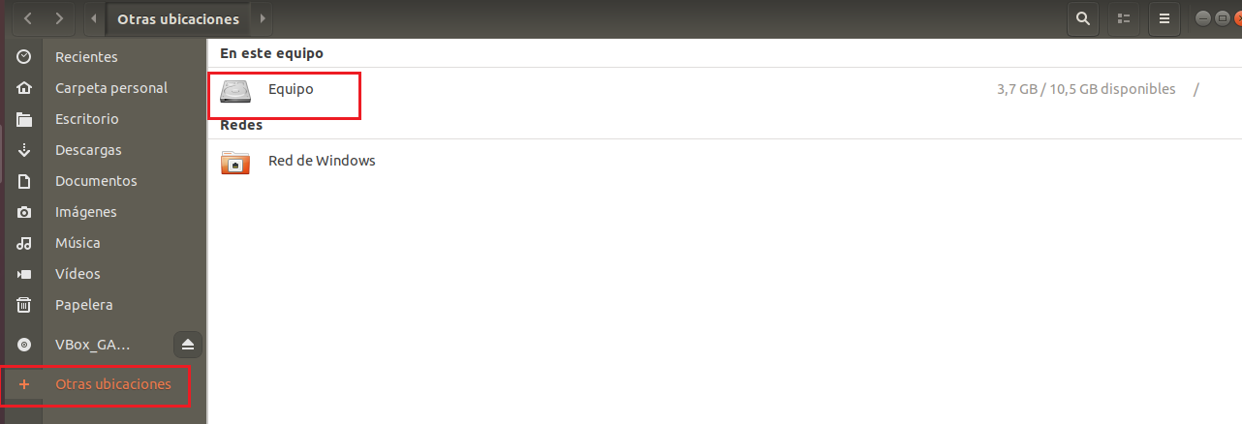
ANEXO: Acceso fichero modo gráfico. Voy navegando por las carpetas hasta encontrar el fichero.

Slide 30
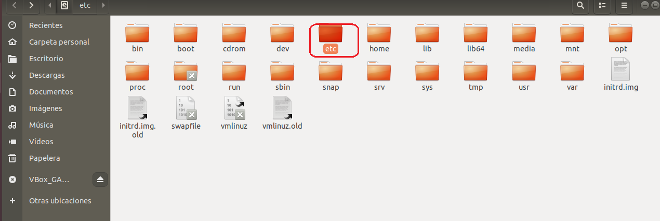
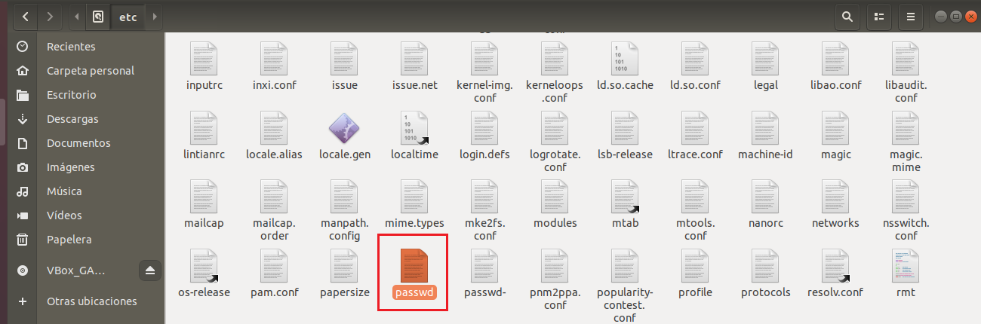
ANEXO: Acceso fichero modo gráfico

Slide 31
ANEXO: Acceso fichero modo Terminal. Uso del comando nano https://www.youtube.com/watch?v=AI3eTuxoM8A
Nano tiene algunas características para ponerse en su camino. Simplemente escriba con el teclado, con las teclas de flecha para moverse y el botón de borrar/retroceso para borrar el texto. A lo largo de la parte inferior de la pantalla se puede ver algunos comandos disponibles para nosotros, que son sensibles al contexto y cambian dependiendo de lo que estás haciendo. Si estamos directamente en la máquina Linux en sí, también podemos utilizar el ratón para mover el cursor y resaltar texto. Tenga en cuenta que la opción de la parte inferior izquierda es ^X Salir, que significa "pulse control y X para salir":

Slide 32
ANEXO: Acceso fichero modo Terminal. Uso del comando nano
En este punto, se puede salir del programa sin guardar pulsando la tecla N, o guardar primero pulsando Y para guardar. El valor predeterminado es guardar el archivo con el nombre del archivo actual. Puede pulsar la tecla Intro para guardar y salir. Para salvar sin salir del editor pulse Control+O
Para cortar una línea pulse Control+k de forma que se almacenará dicha línea en el buffer. Te puedes colocar donde quieras pegar y pulsas Control-U para pegar lo que tengamos en el buffer.

Slide 33
ANEXO: Acceso fichero modo Terminal. Uso del comando nano
Otros comandos útiles son
Ctrl + W ⇨ Buscar en documento
Ctrl + W, luego Control + R ⇨ Buscar y remplazar
Ctrl + G ⇨ Mostrar todos los comandos posibles
Ctrl + Y/V ⇨ Página hacia arriba / abajo
Ctrl + C ⇨ mostrar la posición actual en el archivo y el tamaño del archivo

Slide 34
ANEXO: Acceso fichero modo Terminal. Uso del comando nano
Ejemplo: para visualizar el fichero /etc/passwd
nano /etc/passwd. Sin sudo delante solo puedo leer el fichero pero no modificarlo. Cuidado con estos ficheros, si se modifican o se borran accidentalmente el sistema operativo puede quedar inestable.

Slide 35
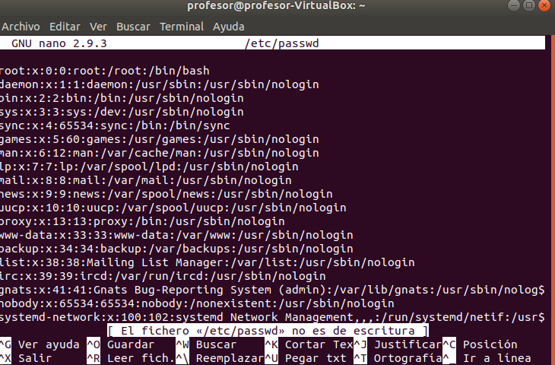
ANEXO: Acceso fichero modo Terminal. Uso del comando nano

Slide 36
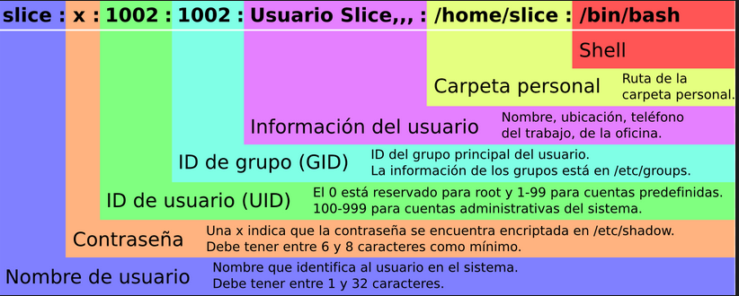
Configuración Usuarios
/etc/passwd: guarda la información de todos los usuarios creados

Slide 37
Configuración Usuarios Ejemplos
root:x:0:0:root:/root:/bin/bash
bin:x:1:1:bin:/bin:/bin/bash
daemon:x:2:2:Daemon:/sbin:/bin/bash
mail:x:8:12:Mailer daemon:/var/spool/clientmqueue:/bin/false
news:x:9:13:News system:/etc/news:/bin/bash
fernando:x:501:100:fernando:/home/fernando:/bin/bash
pablo:x:502:100:pablo:/home/pablo:/bin/bash

Slide 38
Configuración Usuarios
/etc/login.defs: cambiar parámetros de creación cuentas de usuario y grupos
UID_MIN: Identificador mínimo de usuario
UID_MAX: Identificador máximo de usuario
GID_MIN: Identificador mínimo de grupo
GID_MAX: Identificador máximo de grupo
UMASK: Establece los permisos del directorio home.
USERGROUPS_ENAB: creación de un grupo por usuario.

Slide 39
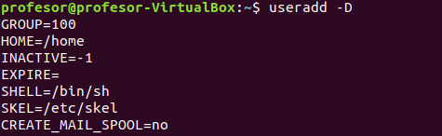
Configuración cuentas usuarios
Antes de crear cuentas de usuarios se puede configurar sus valores por defecto. Se aplica a todas las cuentas.
/etc/default/useradd: fichero parámetros por defecto al crear una cuenta de usuario
Modificación:
nano /etc/default/useradd: modificando directamente el contenido del fichero
Por comando:
useradd –D : visualiza los parámetros establecidos

Slide 40
Configuración cuentas usuarios
useradd –D <parámetro>
GROUP: Grupo por defecto al que se añade el usuario. Parámetro “-g”
HOME: Directorio por defecto del usuario. Parámetro “-d”
INACTIVE: Días antes de que la cuenta quede inactiva después de expirar. Parámetro “-f”
EXPIRE: Fecha de expiración de la cuenta. Parámetro “-e”
SHELL: Ruta de la Shell por defecto. Parámetro “-s”
SKEL: Ruta del directorio con los archivos de configuración clave. Parámetro -k
CREATE_MAIL_SPOOL: crea un directorio para el correo entrante. Yes|no

Slide 41
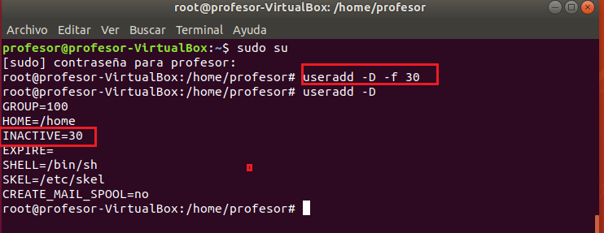
Configuración cuentas usuarios
Por ejemplo, si desea permitir que los usuarios que tienen contraseñas caducadas pudieran ingresar con hasta treinta días posteriores, entonces se podría ejecutar:

Slide 42
Creación Usuarios. useradd
Con el comando useradd se puede crear cuentas de usuario. Se necesita el permiso del administrador root, por lo que habrá que poner delante sudo o hacer login con sudo su.
Cada vez que se crea un usuario se crea un grupo con el mismo nombre, por defecto, que lo incluye.
Los usuario son usuarios estándar que solo tienen permisos de administración dentro de su perfil o home.
Cuenta con muchos parámetros para crear cuentas con diferentes opciones. Para acceder a su ayuda y ver que significa cada parámetro hay que ejecutar el comando useradd --help

Slide 43
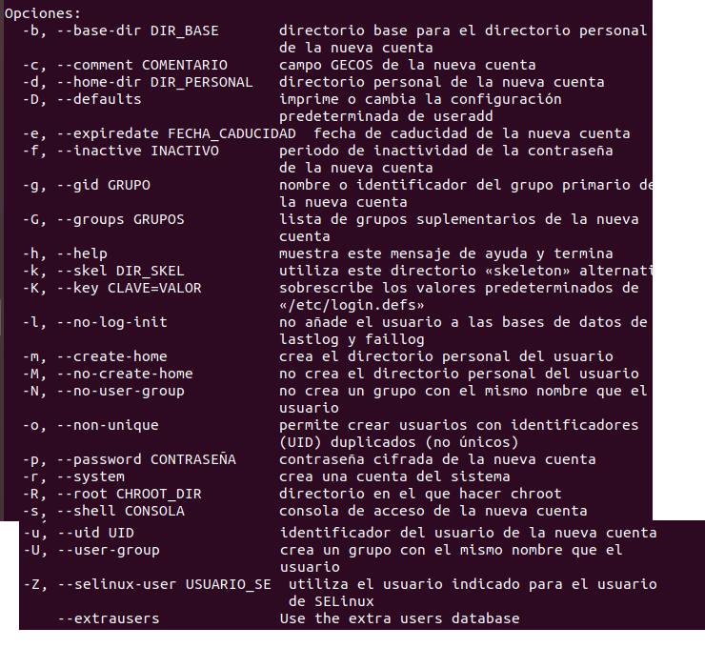
Creación Usuarios. Parámetros useradd

Slide 44
Creación Usuarios. sudo useradd
Ejemplo:
sudo useradd alumno: crea un usuario llamado alumno con los valores de la cuenta por defecto. No crea una carpeta en el directorio /home con su nombre
sudo useradd -m alumno: crea un usuario llamado alumno con los valores de la cuenta por defecto. Con el parámetro -m crea una carpeta en el dierctorio /home con su nombre: /home/alumno
sudo useradd -u 1000 -g becario -d /home/becario -m -s /bin/bash alumno: crea un usuario llamado alumno pero le puedo especificar los valores de creación. En este caso se ha cambiado el nombre del grupo por defecto y de su home.
Cada vez que se crea un usuario se guardan sus datos en los ficheros:
/etc/passwd y /etc/shadow
Y se crea un nuevo grupo en /etc/group y /etc/gshadow

Slide 45
Configuración contraseña
Mientras que los usuarios regulares deben seguir unas reglas para establecer la contraseña, el usuario root sólo tiene que seguir una regla: la contraseña no puede dejarse en blanco. Todas las demás reglas de contraseña que el usuario root viola simplemente se mostrará una advertencia en pantalla.

Slide 46
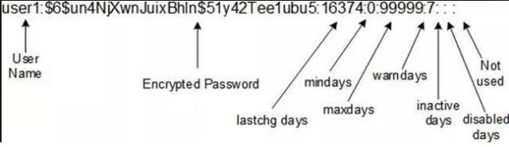
Configuración contraseña
/etc/shadow: fichero que guarda la información sobre la contraseña

Slide 47
Configuración contraseña
La contraseña se encuentra encriptada para prevenir de accesos indeseados.
Factores a considerar:
Longitud: En /etc/login.defs se especifica longitud mínima de la contraseña.
Composición: Una buena contraseña debe estar compuesto por:
10 o más caracteres
Mezcla de mayúsculas y minúsculas
Añadir símbolos (# [;! ...
Vida útil: El uso máximo de una contraseña debe limitarse por:
Si una cuenta se ve comprometida y el tiempo que la contraseña es válida es limitado, el intruso en última instancia, perderá el acceso ya que la contraseña con el tiempo pierde su validez.
Si no se utiliza una cuenta, entonces se puede desactivar automáticamente cuando la contraseña ya no es válida.
Si los atacantes están intentando una "fuerza bruta" ataque al tratar cada contraseña posible, a continuación, la contraseña se puede cambiar antes de que el ataque pueda tener éxito.
Usar contraseñas únicas y fuertes en todas partes
Software como KeePassX guarda sus contraseñas, así que no es necesario recordar de memoria.

Slide 48
Configuración contraseña
Por defecto longitud mínima 6 caracteres
Configurable con PAM (Pluggable Authentication Modules)
Paquete libpam-cracklib.
Configuración en /etc/pam.d/
Política de contraseñas:
/etc/pam.d/common-password
Opciones básicas:
SHA512: la contraseña se encripta empleando este algoritmo. Si no, por defecto emplearía MD5.
obscure: hace comprobaciones adicionales en la seguridad de la contraseña (complejidad, similitud con contraseñas anteriores, etc…)

Slide 49
Configuración contraseña
Las contraseñas encriptadas o "hashes de contraseña", se almacenan en el archivo /etc/shadow. Este archivo implementa características de vigencia y caducidad de la contraseña.
Un hash de contraseña moderno almacena tres datos:
$1$xxxxxxxx$yyyyyyyyyyyyyyyyyyyyyy
1: el algoritmo de encriptación.
DES: son 13 caracteres, de los cuales los 2 primeros son el valor del salt
MD5. Si empieza por $1$
SHA-256. Si empieza por $5$
SHA-512. Si empieza por $6$
xxxxxxxx: el valor aleatorio utilizado para encriptar el hash. Originalmente, se elige al azar. El valor aleatorio y la contraseña no encriptada se combinan y encriptan para crear el hash de contraseña encriptada.
yyyyyyyyyyyyyyyyyyyyyy: el hash encriptado.

Slide 50
Configuración contraseña
mkpasswd. Genera contraseñas encriptadas para una mima cadena de caracteres. Si no viene instalado: “sudo apt install whois”
mkpasswd –m help ⇨ Muestra los algoritmos que podemos utilizar
Pide clave y devuelve valor encriptado. Como el salt es generado aleatoriamente, si repetimos el comando, con la misma cadena nos devuelve valores distintos.
mkpasswd –m des
mkpasswd –m md5
mkpasswd –m sha-256
mkpasswd –m sha-512
Elegimos un salt fijo. Al repetir el comando, con la misma clave, nos devuelve el mismo valor
mkpasswd –m md5 –S 12345678
mkpasswd –m sha-256 -S 1234567812345678
mkpasswd –m sha-512 -S 1234567812345678

Slide 51
Configuración contraseña y acceso
/etc/login.defs: cambiar parámetros de contraseña y acceso
grep -Ev '^#|^$' /etc/login.defs (ver el fichero sin espacios ni comentarios)
PASS_MAX_DAYS 99999
PASS_MIN_DAYS 0
PASS_MIN_LEN 5
PASS_WARN_AGE 7
LOGIN_RETRIES 5
LOGIN_TIMEOUT 60
ENCRIPT_METHOD SHA512

Slide 52
Configuración contraseña y acceso II
sudo apt install libpam-cracklib : Programa que añade modificaciones para la configuración de contraseñas al fichero /etc/pam.d/common-password. Este fichero ya existe en Linux previamente.
retry: Número de intentos antes de que el sistema devuelva un error.
minlen: Longitud mínima de contraseña.
difok: Cambios de caracteres que debe tener la nueva contraseña en comparación con la vieja.
ucredit: Caracteres mínimos en mayúscula que debe tener.
lcredit: Caracteres mínimos en minúscula que debe tener.
dcredit: El número de dígitos mínimos que debe tener la nueva contraseña.
ocredit: El número de símbolos mínimos que debe tener la contraseña.

Slide 53
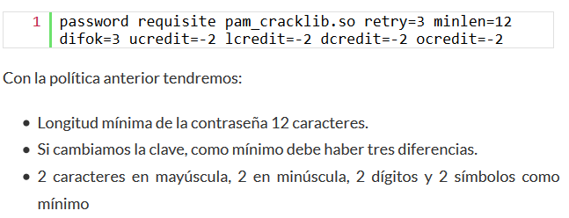
Configuración contraseña y acceso II

Slide 54
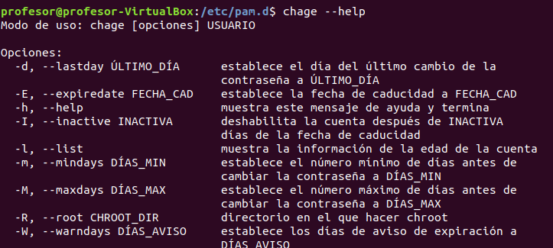
Configuración contraseña III de un usuario Comando “chage”

Slide 55
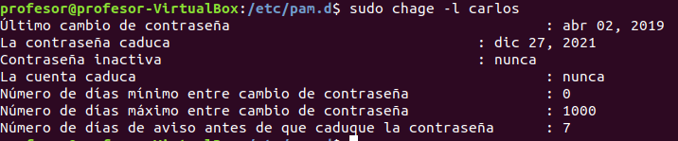
Comando “chage” ( ver información contraseña usuario)

Slide 56
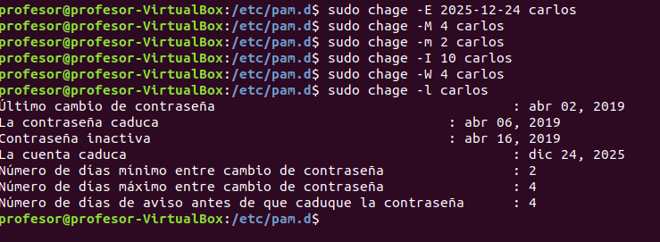
Comando “chage” ( Ejemplos)

Slide 57

Establecer contraseña usuario. sudo passwd usuario
Se actualiza del fichero /etc/shadow

Slide 58
Modificar usuario Sudo usermod
Se utiliza el comando usermod y permite cambiar el nombre del usuario, su carpeta home, su intérprete de comandos, los grupos a los que pertenece y algunos otros parámetros.
Para ver los parámetros usermod --help

Slide 59
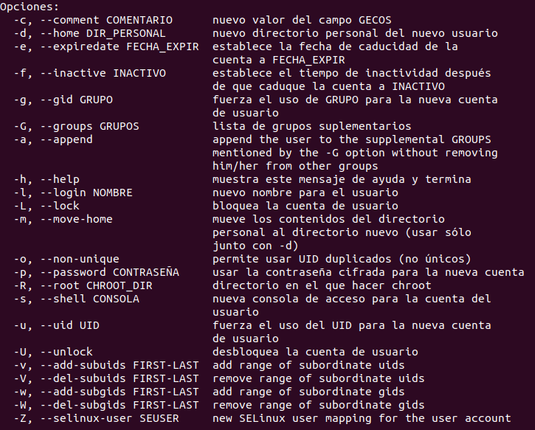
Modificar usuario Sudo usermod

Slide 60
Borrar usuario Sudo userdel
userdel usuario:
Ejemplo: userdel alumno
Este comando borra el usuario pero no el contenido de su carpeta /home
sudo userdel -r usuario:
Ejemplo: userdel -r alumno
Este comando SI el contenido de su carpeta /home

Slide 61
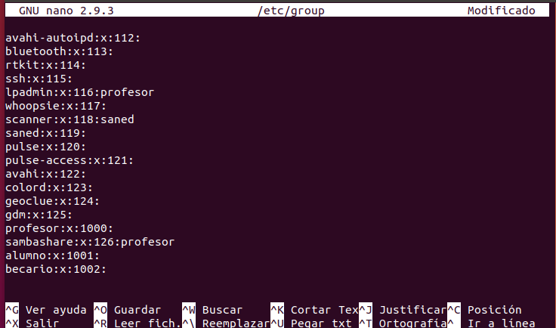
Configuración grupos
/etc/group: fichero que contiene la información de los grupos.
Cada vez que se crea un usuario se crea un grupo con el mismo nombre por defecto. Este el denominado el grupo principal del usuario. Si perteneciese a otros se denominarán como secundarios. Se puede cambiar el grupo principal de un usuario por otro grupo que exista.

Slide 62
Creación grupos sudo groupadd
El comando groupadd permite crear un grupo indicando como parámetro el nombre del grupo.
sudo groupadd alumnos
sudo -r groupadd alumnos: parámetro -r permite que el identificador sea menor de 500 (reservados para el sistema). Por defecto se crea un identificador de grupo mayor.

Slide 63
Modificar grupos sudo groupmod
El comando groupmod permite modificar el nombre de un grupo o el gid del mismosudo groupadd alumnos
sudo groupmod [-g nuevo-gid] [-n nuevo-nombre] nombre-grupo
groupmod -g nuevoid nombregrupo
groupmod -n nuevonombre anteriornombre
Cambiar el nombre no afecta a los permisos de ficheros y directorios asociados al grupo, pero cambiar el ID del grupo si.

Slide 64
Borrar grupos sudo groupdel
Eliminación de grupos. Si algún usuario tuviera dicho grupo como grupo primario, el comando groupdel no eliminará el grupo.
sudo groupdel nombregrupo

Slide 65
Añadir, cambiar y borrar usuarios de grupos
Para usuarios y grupos que ya existen
usermod -a -G grupo usuario: añade un usuario a un grupo
usermod -g gruponuevo usuario: cambia el grupo principal del usuario por otro nuevo
deluser usuario grupo: borra un usuario de un grupo.

Slide 66
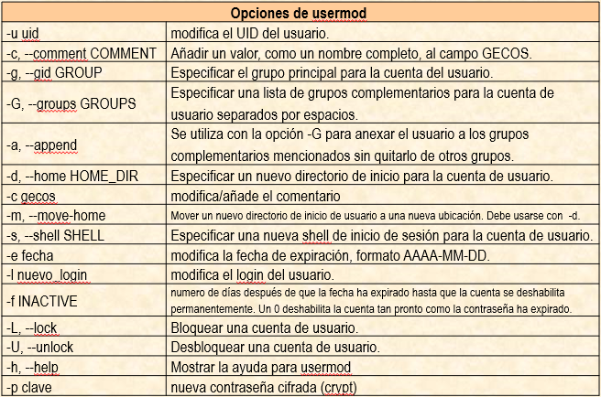
Añadir, cambiar y borrar usuarios de grupos usermod

Slide 67
Añadir, cambiar y borrar usuarios de grupos gpasswd
gpasswd es el equivalente a passwd para los grupos. El comando gpasswd también nos permite modificar otras características de los grupos y asignar administradores de grupo
gpasswd [opcion] GRUPO
gpasswd -a usu1 grupo1 ⇨ Añade usuario 'usu1' al grupo 'grupo1'.
gpasswd -d usu1 grupo1 ⇨ Elimina usuario 'usu1' de grupo 'grupo1'.
gpasswd -r grupo1 ⇨ Elimina la contraseña del grupo
gpasswd -M usu1, usu2 grupo1 ⇨ Establecer una lista de miembros del grupo
gpasswd -A usu1 grupo1 ⇨ Añade usu1 como administrador de grupo1.

Slide 68
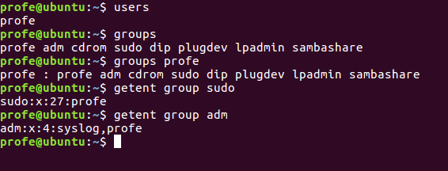
Ver usuarios y grupos asociados
users: muestra todos los usuarios.
groups: muestra todos los grupos
groups nombreusuario: muestra los grupos de un usuario.
getent group nombregrupo: ver los usuarios de un grupo.
getent passwd usuario: obtiene la información de la cuenta de usuario

Slide 69
Ver usuarios y grupos asociados
id usuario: muestra información de un usuario
grep –i usuario passwd: filtra del fichero de usuarios la información de un usuario

Slide 70
comandos sobre ficheros de usuarios y grupos
pwck. Busca en el archivo /etc/passwd posibles errores de formato o inconsistencias. Ejecutar como root
grpck. Busca en el archivo /etc/group posibles errores de formato o inconsistencias. Ejecutar como root
grpconv. Crea archivo /etc/gshadow a partir del /etc/group
grpunconv. Opuesto al anterior
pwconv. pwconv convierte a archivos de contraseñas ocultas los archivos decontraseñas normales, crea /etc/shadow a partir del /etc/passwd
pwunconv. Opuesto al anterior

Slide 71
Configurar los recursos Software y Hardware de los usuarios.
Los usuarios tienen limitado el uso de recursos para evitar que un solo usuario se coma todos los recursos. La manera de limitar estos recursos es a través de los límites soft, hard y wide.
Ver los soft límites del Shell para el usuario
ulimit -Sa
ver los hard límites del Shell para el usuario
ulimit -Ha
Un cliente puede cambiar sus limites soft hasta llegar al valor que tiene los hard limits. Los hard limits solo se pueden cambiar por root. Para editar los hard limits de los usuarios se debe editar el fichero “/etc/security/limits.conf” .
Para modificar los límites a nivel de sistema, se debe modificar /etc/sysctl.conf y recargar la configuración: sysctl -p

Slide 72
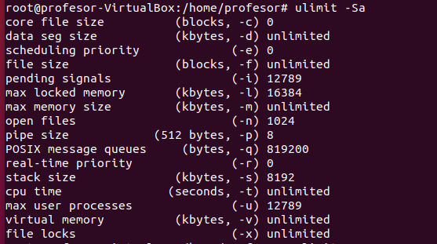
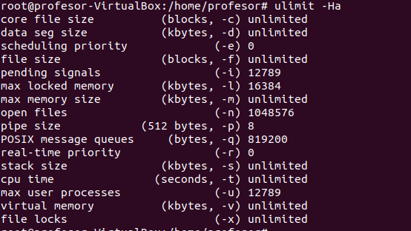
Configurar los recursos Software y Hardware de los usuarios.

Slide 73
Configurar los recursos Software y Hardware de los usuarios. ulimit [-SHacdflmnpstuv [límite]]
Proporciona control sobre los recursos disponibles para el Shell y para los procesos arrancados por él. El valor de límite puede ser un número en la unidad especificada para el recurso, o el valor unlimited, o sea, ilimitado. Las opciones -H y -S especifican que el límite para el recurso dado va a ser duro o blando. Un límite duro es aquél que no puede ser aumentado una vez puesto; un límite blando puede incrementarse hasta el valor dado por el límite duro. Si no se especifican ni -H ni -S, se establecen ambos límites. Si límite se omite, se muestran los valores del límite blando del recurso, a menos que se dé la opción –H.
-a ⇨Se informa de todos los límites actuales
-c ⇨El tamaño máximo de ficheros de volcados de memoria (core)
-d ⇨El tamaño máximo del segmento de datos de un proceso
-f ⇨El tamaño máximo de ficheros creados por el shell
-l ⇨El tamaño máximo que puede ser bloqueado en memoria
-m ⇨El tamaño del máximo conjunto residente (memoria)
-n ⇨EL número máximo de descriptores de ficheros abiertos (la mayoría de sistemas no permiten establecer este valor)
-p ⇨El tamaño de una tubería en bloques de 512 B (esto puede no estar establecido)
-s ⇨El tamaño máximo de pila
-t ⇨La máxima cantidad de tiempo de CPU en segundos
-u ⇨El número máximo de procesos disponibles para un solo usuario
-v ⇨La máxima cantidad de memoria virtual disponible para el shell
Los valores están en incrementos de 1024 B, excepto para -t, que está en segundos, -p, que está en unidades de bloques de 512 B, y -n y -u, que son valores adimensionales.

Slide 74
Configurar los recursos Software y Hardware de los usuarios. ulimit [-SHacdflmnpstuv [límite]]
Tiempo de CPU (segundos): ulimit -t unlimited
Tamaño de archivo (bloques): ulimit -f unlimited
Tamaño máximo de memoria (kbytes): ulimit -m unlimited
Número máximo de procesos de usuario: ulimit -u unlimited
Archivos abiertos: ulimit -n 8192 (valor mínimo)
Tamaño de pila (kbytes): ulimit -s unlimited
Memoria virtual (kbytes): ulimit -v unlimited

Slide 75
GESTIÓN DE USUARIOS Y GRUPOS - FICHEROS
/etc/deluser.conf
Fichero de configuración del comando deluser (para borrar usuarios)
/etc/skel
Plantilla de ficheros iniciales que se copian en el $HOME del nuevo usuario cuando se crea
Permiten configurar características del inicio y cierre de sesión del usuario
~/.bash_profile, ~/.bash_login, ~/.profile
~/.bashrc
~/.bash_history
~/.bash_logout
Se pueden emplear también los ficheros de /etc/profile
REMOVE_HOME = 0
REMOVE_ALL_FILES = 0
BACKUP = 0
BACKUP_TO = "."
ONLY_IF_EMPTY = 0
EXCLUDE_FSTYPES = "(proc|sysfs|usbfs|devpts|tmpfs|afs)"

Slide 76
GESTIÓN DE USUARIOS Y GRUPOS - FICHEROS
Cuando se crea un usuario nuevo esta estructura de directorio se copia automáticamente en el directorio personal.
/etc/skel contiene algunos archivos ocultos de perfil de usuario. Para verlos:
ls –la /etc/skel
Ejemplos: .bash_profile, .bashrc, .bash_logout, dircolors, .inputrc, y .vimrc.
En lugar de modificar los archivos de este directorio se puede modificar /etc/profile o /etc/bash.bashrc.

